Slide 1
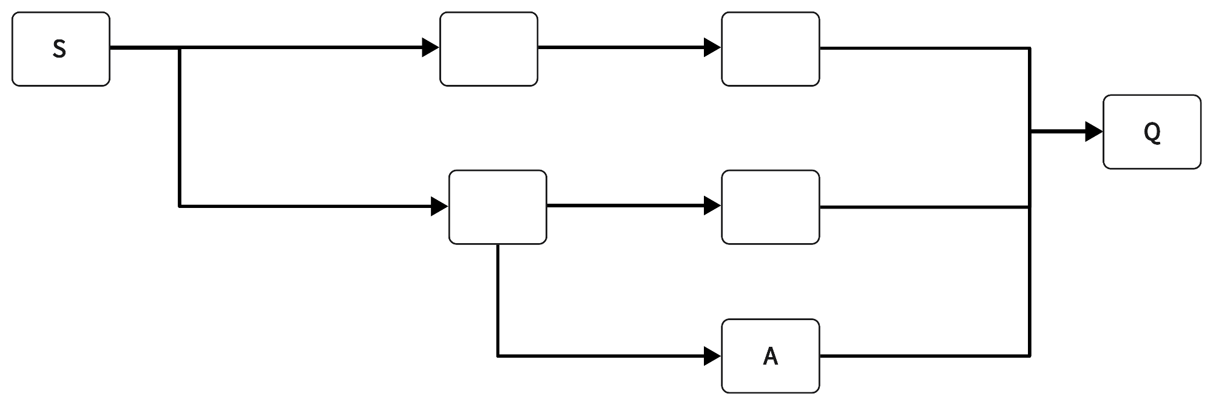












1
$$pβS\frac{\hat{I}+\tilde{I}+A}{N}$$
$$σ$$
$$γ$$
$$\hat{E}$$
$$\hat{I}$$
$$\left(1−p\right)wβS\frac{\hat{I}+\tilde{I}+A}{N}$$
$$lσ$$
$$γ$$
$$\tilde{E}$$
$$\tilde{I}$$
$$\left(1−l\right)σ$$
$$kγ$$

Slide 2
















2
$$β$$
$$σ$$
$$γ$$
$$p$$
$$\hat{E}$$
$$\hat{I}$$
$$1−p$$
$$wβ$$
$$l$$
$$σ$$
$$γ$$
$$\tilde{E}$$
$$\tilde{I}$$
$$1−l$$
$$σ$$
$$kγ$$

Slide 3
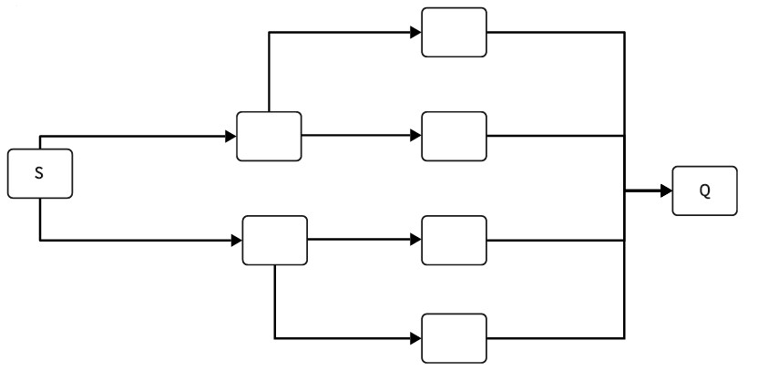




















$$1−l$$
$$σ$$
$$kγ$$
$$\hat{A}$$
$$p$$
$$β$$
$$σ$$
$$γ$$
$$\hat{E}$$
$$l$$
$$\hat{I}$$
$$wβ$$
$$γ$$
$$αl$$
$$σ$$
$$\tilde{E}$$
$$\tilde{I}$$
$$1−p$$
$$1−αl$$
$$σ$$
$$kγ$$
$$\tilde{A}$$

Slide 5
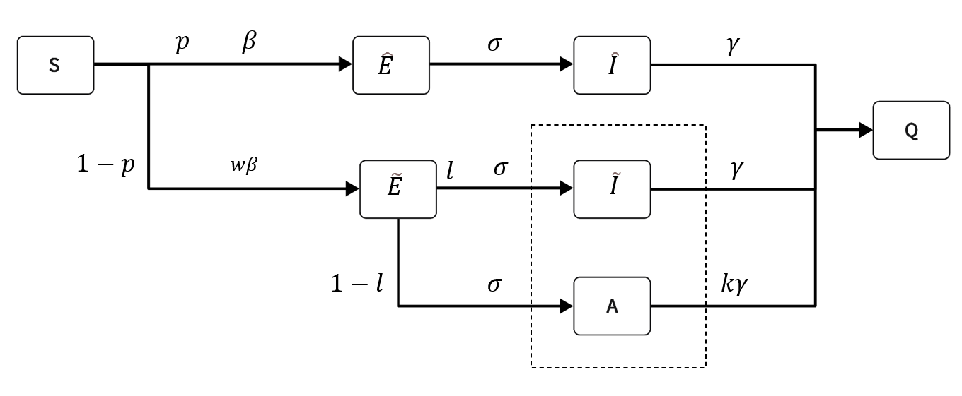


$$i$$
$$j$$

